Slide 1
列车安全制动参数模型
汇报人：陈思捷

Slide 2
列车安全制动参数模型
1. 标准模型概要
2. 安全制动模型的含义
3. 制动过程参数随机性分析

Slide 3
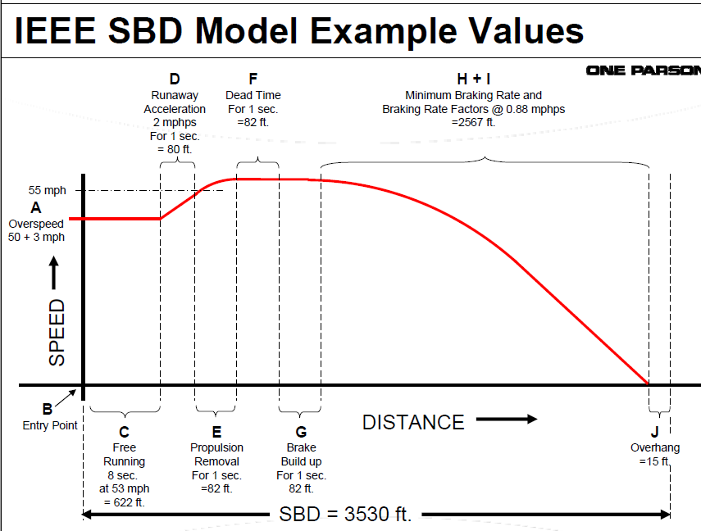
标准模型
Notes:
C1：车载设备，对超速的检测和指示的延迟时间；C2：司机反应时间及操作采取行动时间
D：指令下达后，列车失控加速
E：牵引切除
F：切除牵引后滑行
G：制动建立，取50%的制动力
HI：以最大常用制动施加于列车上（a = 3.9m/s^2）

Slide 4
标准模型仿真对照
段 | 文献中结果（单位ft） | 仿真结果（单位ft）
C段：司机反应时间，移动距离认为是：Dc = v * t，v为入口速度，t为反应时间，取t=8 | 622 | 621.867
D段：失控加速度：2英里/秒，加速时间1秒 | 79.2 | 79.2
E段：加速度线性减速到0，1秒时间 | 81.4 | 81.4
F段：死区，推进后滑行1秒时间 | 82.1 | 82.1333
G段：50%的减速度1秒时间 | 81.8 | 81.8107
H+I段：实施制动 | 2567 | 2572.32
J段：安全裕量 | 15 | 15

Slide 5
标准模型参数分析
段 | 参数分析
C段：司机反应时间，移动距离认为是：Dc = v * t，v为入口速度，t为反应时间，取t=8 | 1、入口速度为车载测速设备测得，测量有一定偏差，标准模型恒定在限制速度下增加3英里/小时，表示最坏 2、反应时间因人而异
D段：失控加速度：2英里/秒，加速时间1秒 | 根据文献报告显示：某轻轨在过去5年中没有出现过失控加速度，认为设备功能失效才出现最大加速度。依据功能安全SIL4，取失效概率为10e-8
E段：加速度线性减速到0，1秒时间 | 该段有待后续测试，1秒时间标准人为设定
F段：死区，推进后滑行1秒时间 | 该段有待后续测试，1秒时间标准人为设定
G段：50%的减速度1秒时间 | 依照重载空气制动原来，后续工作要对制动力产生做深入研究获得模型
H+I段：实施制动 | 制动过程模型需要重新建立
J段：安全裕量 | 人为拟定为15ft

Slide 6
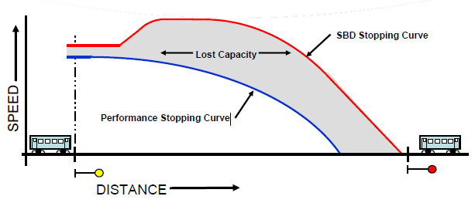
丢失效率

Slide 7
安全制动模型的含义
1、传统模型采用最坏的情况，但是我们不知道如何回答它是 “安全”的？
2、SIL是Safety Integrity Level的缩写，为安全完整性等级。SIL是在1998年颁布的IEC61508功能安全标准提出的，SIL4是最高安全等级。我国铁路设备均按照SIL4等级设计制造。
SIL整体安全性等级 | 低要求操作模式下 PFDavg(平均失效概率) | 高要求或连续操作模式下 PFH(每小时危险失效概率)
1 | ≥10-2至＜10-1 | ≥10-6至＜10-5
2 | ≥10-3至＜10-2 | ≥10-7至＜10-6
3 | ≥10-4至＜10-3 | ≥10-8至＜10-7
4 | ≥10-5至＜10-4 | ≥10-9至＜10-8

Slide 8
安全制动模型的含义
3、安全完整性等级SIL等级引入概率的来描述设备功能上的的完备。这为安全制动模型的引入概率也可以很好的描述模型的是否安全以及安全性的高低。
4、1976关于ATP的报告中提到乘客死亡率低于200亿(20 billion)分之一。
举例：地铁轻轨系统
1、列车19小时运行时间，15分钟一趟列车
2、每3分钟一次制动
3、列车平均150乘客
每天列车数：19*60/15 = 76
每年制动次数：76*19*60/3*365 = 10541200 次/年
每年乘客数：76*150*365 = 4161000
一个人死亡的平均时间：200*10e9 / 4161000 = 4806 年
故每次制动事故发生概率：P = 1 / (10541200 * 4806 * 150) = 1.3 * 10e-13
Notes:
一次事故死150人
死亡率即200亿里死一个乘客

Slide 9
安全制动模型的含义
5、由此，乘客的死亡率转换为列车制动的安全问题，并且制动事故目标概率确定。
6、引入概率，制动模型曲线描述为概率分布，模型最终的形与相关制动参数分布密切相关

Slide 10
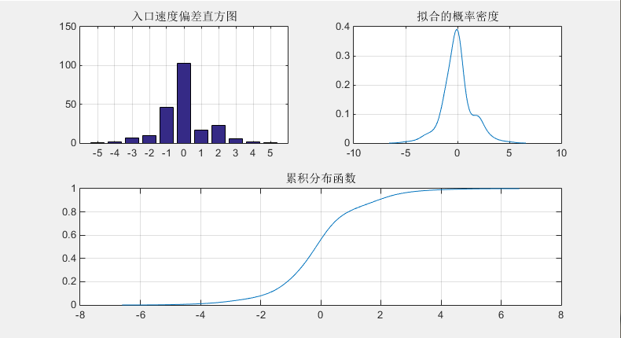
入口速度随机分析

Slide 11
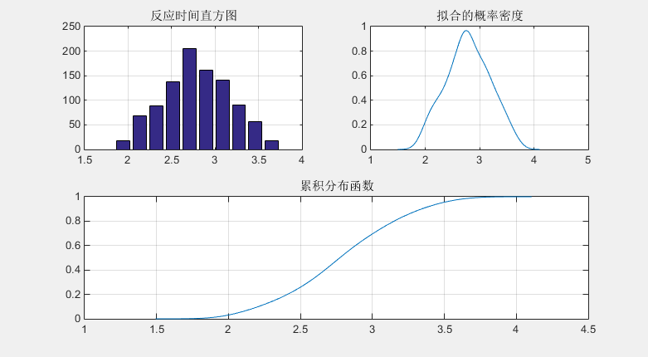
反应时间随机分析

Slide 12
下月研究计划
1、依据标准模型，查阅其他相关参数分布
2、依照标准模型计算方法，计算停车点随机分布模型
3、基于标准模型，研究适用于重载列车的制动模型

